Slide 1
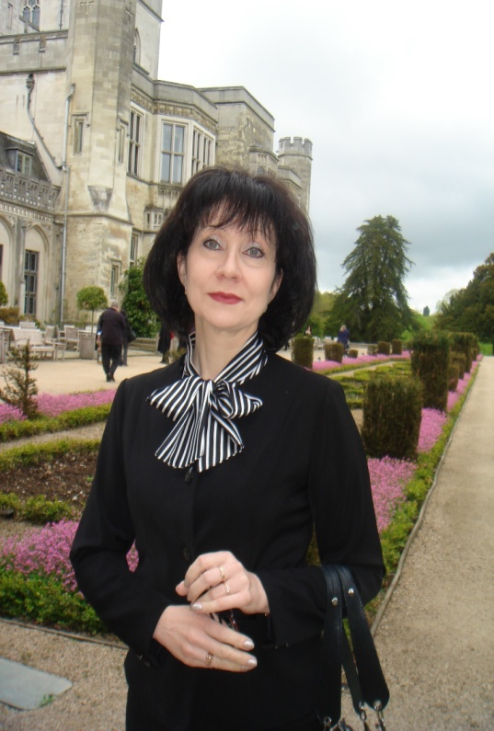
Проект как творческая задача интеллектуального и практического характера
Автор: учитель технологии МОУ «СОШ № 63»
г. Магнитогорска Челябинской области
Федосеева Ирина Викторовна

Slide 2
УЧЕБНЫЙ ПРОЕКТ -
это итоговая самостоятельная работа учащихся интеллектуально-практического характера из различных областей деятельности, выполненная под руководством педагога.
Цель проекта для учителя:
1-контроль знаний и умений учащихся;
2-содействие их творческому развитию;
3-формирование у учащихся системы интеллектуальных и общетрудовых знаний и умений, воплощаемых в конкретных изделиях.

Slide 3
ПОРЯДОК ВЫПОЛНЕНИЯ ПРОЕКТА
Подготовительный этап.
(выбор и обоснование темы, составление плана работы, определение материальных и финансовых затрат)
2. Конструкторский этап.
(сравнение вариантов, выбор оптимального, сбор и обработка информации, разработка конструкции, технологии изготовления, подготовка материалов, инструментов)
3. Технологический этап.
(выполнение проекта учащимися, текущий контроль и корректировка учителем, соблюдение правил ТБ)
4. Заключительный этап.
(самооценка качества выполненной работы)

Slide 4
КРИТЕРИИ ОЦЕНКИ ПРОЕКТА
Оригинальность темы и идеи проекта.
Конструктивные параметры (соответствие назначению, прочность, надежность).
Технологические критерии (оригинальность применения и сочетания материалов, соблюдение правил безопасной работы).
Эстетические критерии (композиционная завершённость, дизайн, использование традиций народной культуры).
Экономические критерии (потребность в изделии, экономическое обоснование).

Slide 5
СТРУКТУРА ТВОРЧЕСКОГО ПРОЕКТА
Пояснительная записка.
Творческая работа (изделие).
Защита творческого проекта.
Содержание пояснительной записки:
(может меняться)
обоснование возникшей проблемы и потребности; схема обдумывания; выявление основных параметров и ограничений; теоретические сведения; история и современность; банк идей; эскизная проработка базового варианта; требования к изделию; дизайн-спецификация; инструменты и оборудование; материалы; правила безопасности; технология изготовления; контроль качества; экологическое обоснование; экономическое обоснование; реклама; самооценка; словарь терминов; литература.

Slide 6
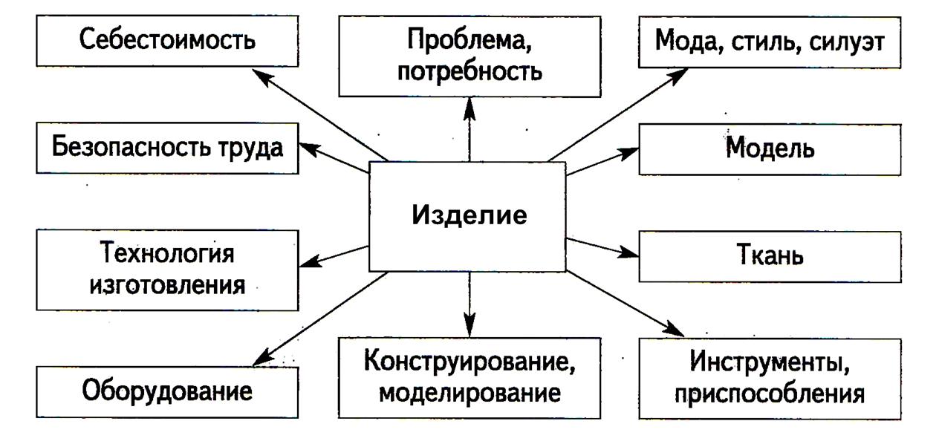
СХЕМА ОБДУМЫВАНИЯ (примерная)

Slide 7
СЕТКА ПРИНЯТИЯ РЕШЕНИЙ (по выбору варианта)
КРИТЕРИИ ОЦЕНКИ | 1 вариант | 2 вариант | 3 вариант
Наличие заказа и спроса на рынке
Наличие материалов
Наличие оборудования и инструментов
Достаточность знаний и умений
Возможность применения
Другие
ВЫВОД: исходя из результатов оценки, оптимальным является вариант№___ , т.к. ……………………

Slide 8
ТРЕБОВАНИЯ К ИЗДЕЛИЮ
Название изделия
Функциональное назначение
Пользователь
Единичное или массовое производство
Требования к материалам
Метод изготовления
Внешний вид, стиль
Требования с точки зрения безопасности использования
Экологические требования

Slide 9
ДИЗАЙН - СПЕЦИФИКАЦИЯ
Название изделия с указанием техники изготовления
СКОЛЬКО?
Размер
финансовых
затрат
ДЛЯ ЧЕГО?
Назначение
изделия
ДЛЯ КОГО?
Кто пользователь
изделия
КАК?
Способ
изготовления
ЧЕМ?
Инструменты
и оборудование
ИЗ ЧЕГО?
Материалы
ГДЕ?
Место применения

Slide 10
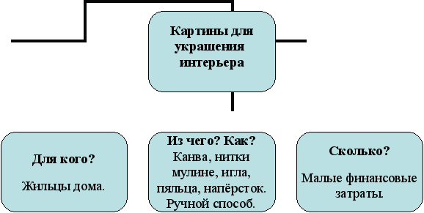
Пример дизайн-спецификации

Slide 11
ТЕХНОЛОГИЧЕСКАЯ КАРТА
№ пп | Последовательность выполнения работ | Эскиз | Инструменты, оборудование, материалы
1 2 3 4 5 6 7 8 9 10

Slide 12
Примеры творческих проектов, созданных учащимися МОУ «СОШ № 63» города Магнитогорска под руководством учителя технологии Федосеевой И.В.

Slide 13
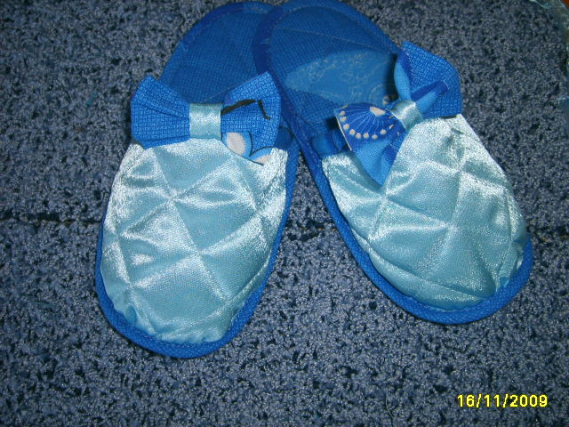
СЛАДКИЙ СОН
Гуляева Александра (9кл.) – призёр муниципального этапа ВОШ по технологии 2009-2010 уч. года

Slide 14
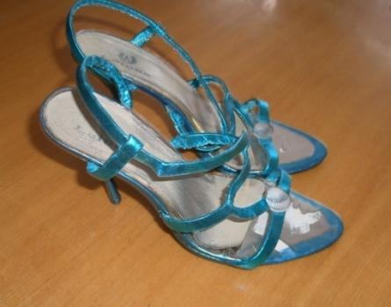
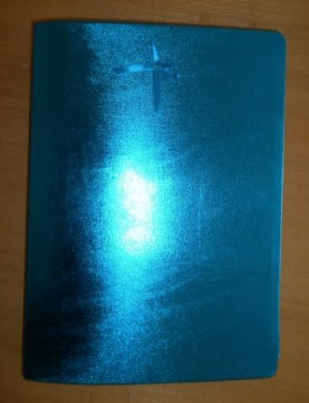
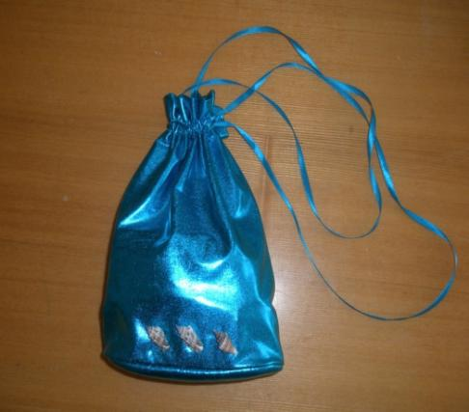
МЕЧТА О МОРЕ
Потапова Татьяна (11кл.)- призёр муниципального этапа ВОШ по технологии 2009-2010 уч. года
Пояснительная
записка

Slide 15
ЗИМУШКА-ЗИМА Гуляева Александра (10кл.) – победитель муниципального, призёр регионального этапов ВОШ по технологии 2010-2011 учебного года

Slide 16
ЦВЕТОЧНЫЕ ФАНТАЗИИ Харитонова Валентина (9кл.) победитель муниципального, призёр регионального, участник заключительного этапов ВОШ по технологии 2011-2012 уч. года

Slide 17
СТИЛЬНАЯ ШТУЧКА
Гуляева Александра (11кл.) – победитель муниципального, участник регионального этапов ВОШ по технологии 2011-2012 уч. г
Пояснительная
записка

Slide 18
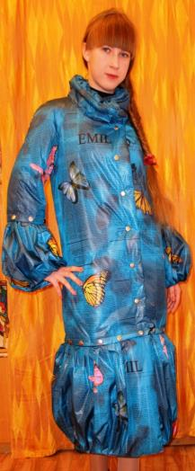
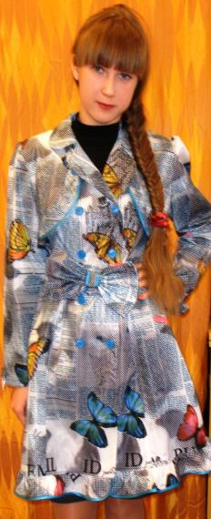
ЧУДЕСНЫЕ ПРЕВРАЩЕНИЯ (коллекция верхней одежды-трансформеров) Харитонова Валентина (10кл.) – победитель муниципального, призёр регионального этапов ВОШ по технологии 2012-2013 уч. года

Slide 19
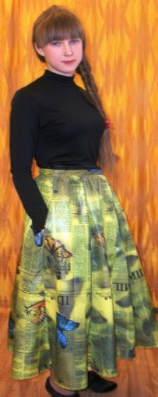
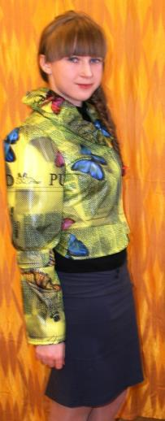
Плащ на подкладке

Slide 20
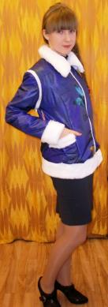
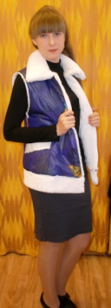
Куртка и брюки

Slide 21
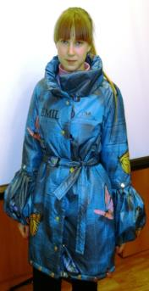
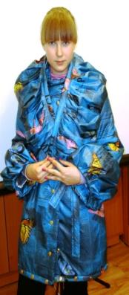
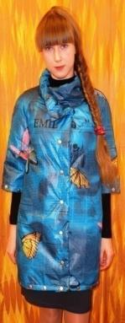
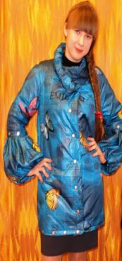
Утепленное пальто

Slide 22
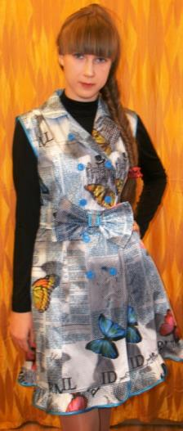
Плащ без подкладки

Slide 23
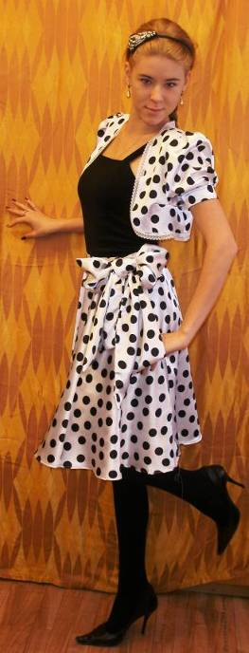
ПРАЗДНИК КАЖДЫЙ ДЕНЬ (коллекция нарядной одежды на базе маленького чёрного платья) Дудкина Елизавета (9кл.) – победитель муниципального, призёр регионального, участник заключительного этапов ВОШ по технологии 20012-2013 уч. года

Slide 24
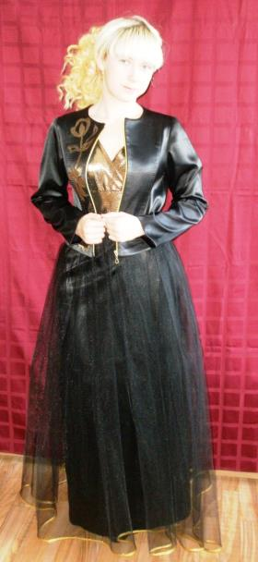
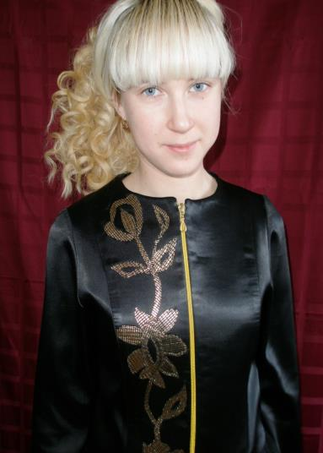
В ПОЛНОМ БЛЕСКЕ
Харитонова Валентина (11кл.) –
Победитель муниципального,
призёр регионального этапов
ВОШ по технологии 2013-2014 уч. г.

Slide 25
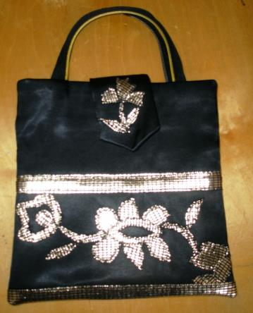
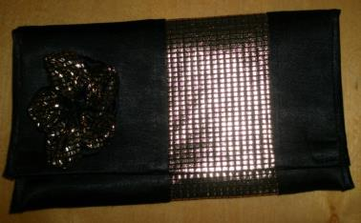
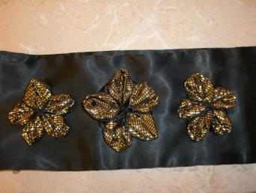
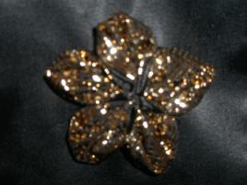
АКСЕССУАРЫ

Slide 26
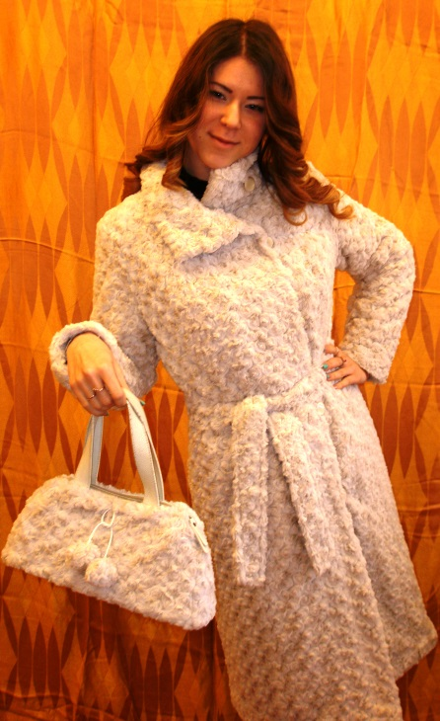
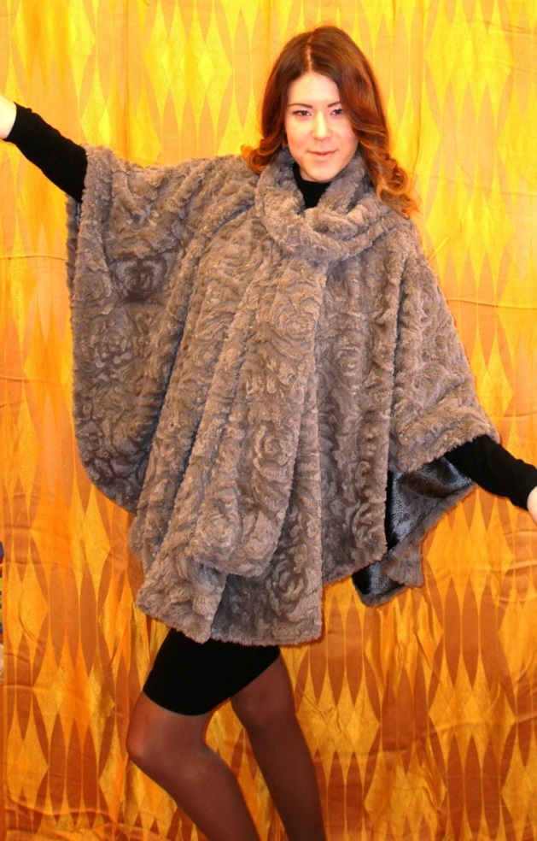
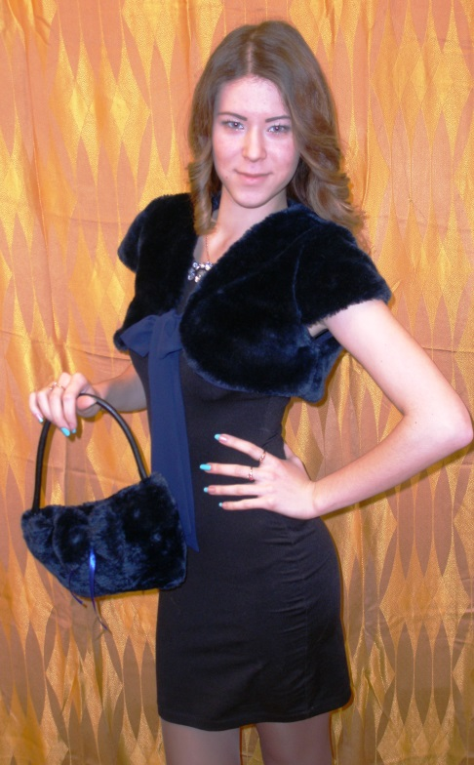
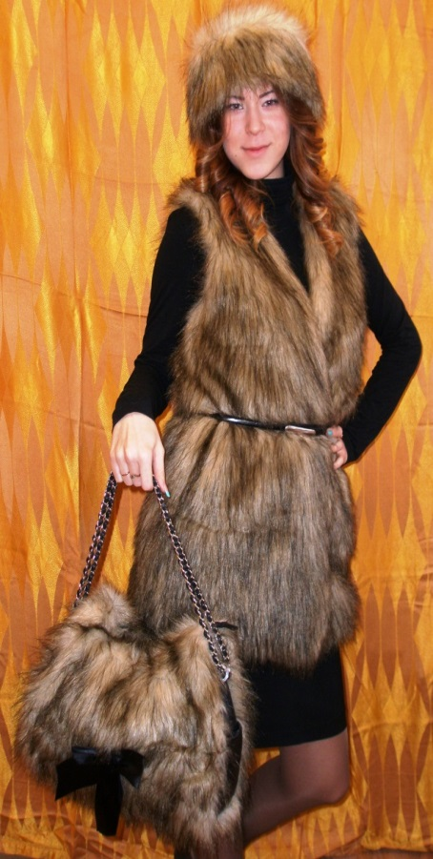
МЫ – ЗА ЖИВУЮ ПЛАНЕТУ! (коллекция изделий из искусственного меха) Дудкина Елизавета (10кл.) – победитель муниципального, призёр регионального этапов ВОШ по технологии 2013-2014уч. года

Slide 27
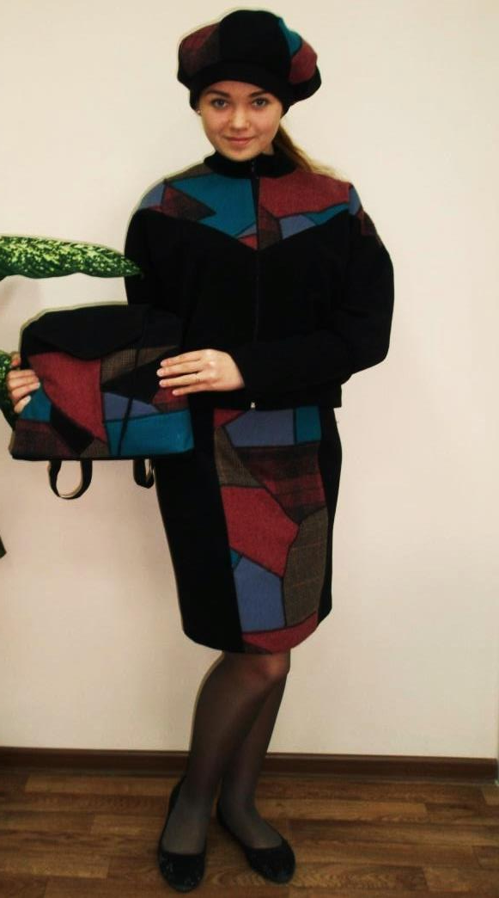
КАЛЕЙДОСКОПЫ ВИТРАЖЕЙ
Коноплёва Анастасия (9кл.) – Победитель муниципального и Призёр регионального этапов ВОШ по технологии в 2014-2015 уч.году

